Slide 1
LUYỆN TẬP
Bài 1: Viết (theo mẫu):
gấp 5 lần
giảm 6 lần
gấp 6 lần
4
24
6
30
5
giảm 3 lần
gấp 6 lần
7
42
25
8
giảm 5 lần
giảm 2 lần
21
gấp 4 lần
20
5
Notes:
1

Slide 2
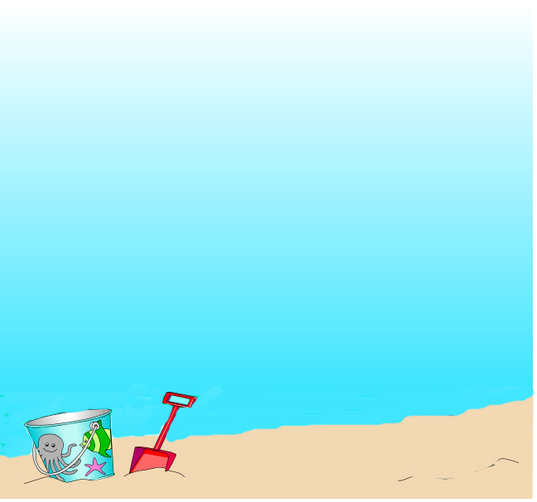
LUYỆN TẬP
N
Bài 2: a) Một cửa hàng buổi sáng bán được 60 lít dầu, số lít dầu bán được trong buổi chiều giảm đi 3 lần so với buổi sáng.Hỏi buổi chiều cửa hàng đó bán được bao nhiêu lít dầu?
Tóm tắt:
60 lít
Bài giải:
Sáng
Số lít dầu bán buổi chiều là:
60 : 3 = 20 (lít)
Đáp số: 20 lít.
Chiều
?lít

Slide 3
LUYỆN TẬP
V
Bài 2: b) Lúc đầu trong rổ có 60 quả cam. Sau một buổi bán hàng, trong rổ còn lại số cam. Hỏi trong rổ còn lại bao nhiêu quả cam?
1
3
Tóm tắt:
Bài giải:
60 quả
Trong rổ còn lại số quả là:
60 : 3 = 20 (quả)
Đáp số: 20 quả.
Có
Còn
?quả

Slide 4
LUYỆN TẬP
Bài 3:
a)Đo độ dài đoạn thẳng AB
b)Giảm độ dài đoạn thẳng AB đi 5 lần thì được độ dài đoạn thẳng MN. Hãy vẽ đoạn thẳng MN đó?
10 cm
A
B
M
N
2 cm

